Slide 1
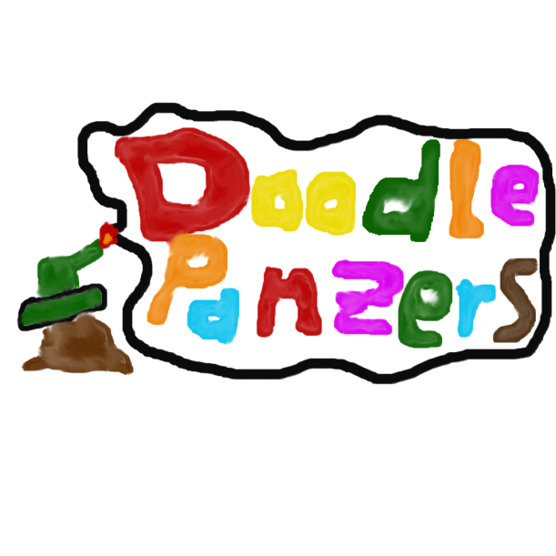
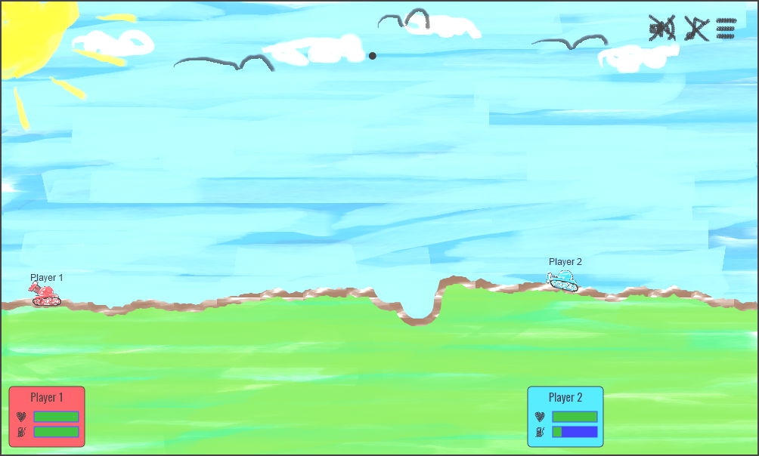








Doodle Panzers: Das 2D - Strategiespiel
Features:
Single und Multiplayer
Zerstörbarer Boden
Gegner-KI mit 4 Schwierigkeitsstufen
Realistische Kugelphysik
Technische Details:
Fast 1500 Zeilen Code
Verwendete Technologien:
Alle Sounds und Bilder selbstgemacht
Töne und Musik selbst eingesprochen
Bilder, Texturen und Logo selbst gezeichnet
Verwendete Software
Bilder/Texturen: Gimp und MS Paint
Code: Atom IDE
Sound: Audacity
Funktioniert auf:
Autor: Ozan Arslan / BFWS416A
One-Man-Project

